Slide 1
第4章 会话状态管理

Slide 2
提出问题
HTTP协议是一种无状态的协议，WEB服务器本身不能识别出哪些请求是同一个浏览器发出的，浏览器的每一次请求都是完全孤立的
怎么才能实现网上购物：某个用户从网站的登录页面登入后，再进入购物页面购物时，负责处理购物请求的服务器程序必须知道处理上一次请求的程序所得到的用户信息。
作为 web 服务器，必须能够采用一种机制来唯一地标识一个用户，同时记录该用户的状态

Slide 3
会话和会话状态
WEB应用中的会话是指一个客户端浏览器与WEB服务器之间连续发生的一系列请求和响应过程。
WEB应用的会话状态是指WEB服务器与浏览器在会话过程中产生的状态信息，借助会话状态，WEB服务器能够把属于同一会话中的一系列的请求和响应过程关联起来。

Slide 4
如何实现有状态的会话
WEB服务器端程序要能从大量的请求消息中区分出哪些请求消息属于同一个会话，即能识别出来自同一个浏览器的访问请求，这需要浏览器对其发出的每个请求消息都进行标识：属于同一个会话中的请求消息都附带同样的标识号，而属于不同会话的请求消息总是附带不同的标识号，这个标识号就称之为会话ID（SessionID）。
在 Servlet 规范中，常用以下两种机制完成会话跟踪
Cookie
Session

Slide 5
Cookie机制
cookie机制采用的是在客户端保持 HTTP 状态信息的方案 。
Cookie是在浏览器访问WEB服务器的某个资源时，由WEB服务器在HTTP响应消息头中附带传送给浏览器的一个小文本文件。
一旦WEB浏览器保存了某个Cookie，那么它在以后每次访问该WEB服务器时，都会在HTTP请求头中将这个Cookie回传给WEB服务器。
底层的实现原理： WEB服务器通过在HTTP响应消息中增加Set-Cookie响应头字段将Cookie信息发送给浏览器，浏览器则通过在HTTP请求消息中增加Cookie请求头字段将Cookie回传给WEB服务器。

Slide 6
Cookie机制
一个Cookie只能标识一种信息，它至少含有一个标识该信息的名称（NAME）和值（VALUE）。
一个WEB站点可以给一个WEB浏览器发送多个Cookie，一个WEB浏览器也可以存储多个WEB站点提供的Cookie。
浏览器一般只允许存放300个Cookie，其中允许每个站点最多20个Cookie，每个Cookie的大小限制为4KB。

Slide 7
Cookie的传送过程示意图
WEB
Server1
②第一次访问请求
①第一次访问不存在
Server1的Cookie
浏览器
③第一次响应
Set-Cookie: name=value
Cookie存储区
④写入Server1
的Cookie
Server1的Cookie
⑥后续访问请求
Cookie: name=value
WEB
Server2
⑤后续访问存在
Server1的Cookie
Server2的Cookie

Slide 8
在Servlet程序中使用Cookie
Servlet API中提供了一个javax.servlet.http.Cookie类来封装Cookie信息，它包含有生成Cookie信息和提取Cookie信息的各个属性的方法。
Cookie类的方法：
构造方法： public Cookie(String name,String value)
getName方法
setValue与getValue方法
setMaxAge与getMaxAge方法
setPath与getPath方法

Slide 9
Cookie的发送
1.创建Cookie对象
2.设置最大时效
3.将Cookie放入到HTTP响应报头
如果创建了一个cookie，并将他发送到浏览器，默认情况下它是一个会话级别的cookie; 存储在浏览器的内存中，用户退出浏览器之后被删除。若希望浏览器将该cookie存储在磁盘上，则需要使用maxAge，并给出一个以秒为单位的时间。将最大时效设为0则是命令浏览器删除该cookie。
发送cookie需要使用HttpServletResponse的addCookie方法，将cookie插入到一个 Set-Cookie HTTP响应报头中。这个方法并不修改任何之前指定的Set-Cookie报头，而是创建新的报头。

Slide 10
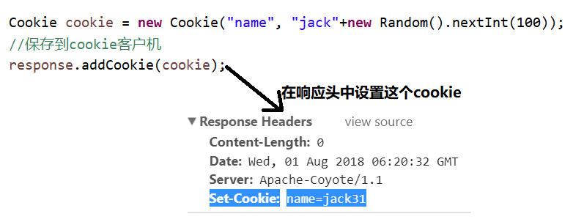
在Servlet程序中使用Cookie
HttpServletResponse接口中定义了一个addCookie方法，它用于在发送给浏览器的HTTP响应消息中增加一个Set-Cookie响应头字段。

Slide 11
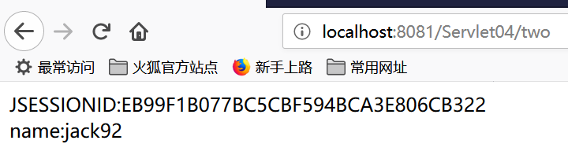
在Servlet程序中使用Cookie
HttpServletRequest接口中定义了一个getCookies方法，它用于从HTTP请求消息的Cookie请求头字段中读取所有的Cookie项。
response.setContentType("text/html;charset=utf-8");
//获取请求中的Cookie
Cookie[] cookies = request.getCookies();
for (Cookie coo:cookies) { response.getWriter().print(coo.getName()+":"+coo.getValue()+"<br>");
}

Slide 12
会话cookie和持久cookie的区别
如果不设置过期时间，则表示这个cookie生命周期为浏览器会话期间，只要关闭浏览器窗口，cookie就消失了。这种生命期为浏览器会话期的cookie被称为会话cookie。会话cookie一般不保存在硬盘上而是保存在内存里。
如果设置了过期时间，浏览器就会把cookie保存到硬盘上，关闭后再次打开浏览器，这些cookie依然有效直到超过设定的过期时间。
存储在硬盘上的cookie可以在不同的浏览器进程间共享，比如两个IE窗口。而对于保存在内存的cookie，不同的浏览器有不同的处理方式。

Slide 13
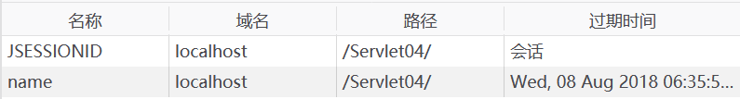
在Servlet程序中使用Cookie
setMaxAge：设置cookie过期时间
默认值为-1,即只保存到浏览器的缓存中，不保存到文件中，即浏览器关闭则会删除cookie
Age>0 – 保存N秒
Age=0删除这个cookie,同时删除缓存和文件
//设置cookie可以保存一周
int time = 60*60*24*7;
cookie.setMaxAge(time);//以秒为单位

Slide 14
Cookie实现跟踪用户上次访问站点的时间
功能：
帮助网站实现提示客户端计算机上次访问网站的时间
实现原理：
将每一个会话作为一次访问过程，将每次会话的开始时间作为每次访问网站的时间，然后将这个时间以Cookie的形式存储到客户端的计算机中，客户端进行下次访问时通过该Cookie回传上次访问站点的时间值。
为了让Cookie信息在客户端浏览器或计算机关闭后仍然保持存在，Cookie的保存时间被设置为了一年。

Slide 15
Session机制
session机制采用的是在服务器端保持 HTTP 状态信息的方案 。
当程序需要为某个客户端的请求创建一个session时，服务器首先检查这个客户端的请求里是否包含了一个session标识(即JSESSIONID)
如果已经包含一个JSESSIONID则说明以前已经为此客户创建过session，服务器就按照JSESSIONID把这个session检索出来使用。
如果客户请求不包含JSESSIONID,则为此客户创建一个session并且生成一个与此session相关联的JSESSIONID，这个JSESSIONID将在本次响应中返回给客户端保存。

Slide 16
浏览器
服务器端
第一次访问
第一次响应：传一个 JSESSIONID 的 Cookie 回去
第二次访问： 把 JSESSIONID 的 Cookie 传回到服务器端

Slide 17
Session机制
1.当用户第一次使用session时（表示第一次请求服务器），服务器会创建session，
并创建一个Cookie，在Cookie中保存了session的id，发送给客户端。这样客户端就有了自己session的id了。但这个Cookie只在浏览器内存中存在，也就是说，在关闭浏览器窗口后，Cookie就会丢失，也就丢失了sessionId。
2.当用户第二次访问服务器时，会在请求中把保存了sessionId的Cookie发送给服务器，服务器通过sessionId查找session对象，然后给使用。也就是说，只要浏览器容器不关闭，无论访问服务器多少次，使用的都是同一个session对象。这样也就可以让多个请求共享同一个session了。
3.当用户关闭了浏览器窗口后，再打开浏览器访问服务器，这时请求中没有了sessionId，那么服务器会创建一个session，再把sessionId通过Cookie保存到浏览器中，也是一个新的会话开始了。原来的session会因为长时间无法访问而失效。
4.当用户打开某个服务器页面长时间没动作时，这样session会超时失效，当用户再有活动时，服务器通过用户提供的sessionId已经找不到session对象了，那么服务器还是会创建一个新的session对象，再把新的sessionId保存到客户端。这也是一个新的会话开始了。

Slide 18
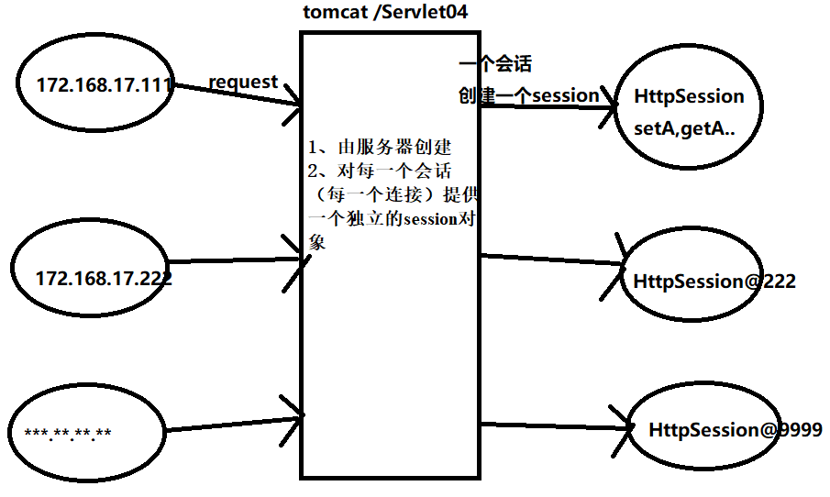
Session机制

Slide 19
Session的创建与删除
一个常见的错误是以为session在有客户端访问时就被创建，然而事实是直到某server端程序(如Servlet)调用HttpServletRequest.getSession(true) 或者 HttpServletRequest.getSession()这样的语句时才会被创建。
getSession():如果当前已经创建了session则为这个用户则直接返回这个sesoin的对象。如果没有则创建一个新的。
Notes:
request.getSession(true);如果不存在会话就创建一个新的会话（如果想把数据写入到会话中） request.getSession(false):如果不存在会话就返回null（如果只是想读取会话中的数据）
当向Session中存取登录信息时，一般建议：HttpSession session =request.getSession();
当从Session中获取登录信息时，一般建议：HttpSession session =request.getSession(false);

Slide 20
Session的创建与删除
session在下列情况下被删除：
A．程序调用HttpSession.invalidate()
B．距离上一次收到客户端发送的session id时间间隔超过了session的最大有效时间（tomcat服务器默认30分钟）
C．服务器进程被停止
注意：关闭浏览器只会使存储在客户端浏览器内存中的session cookie失效，不会使服务器端的session对象失效。

Slide 21
Session的超时管理
WEB服务器无法判断当前的客户端浏览器是否还会继续访问，也无法检测客户端浏览器是否关闭，所以，即使客户已经离开或关闭了浏览器，WEB服务器还要保留与之对应的HttpSession对象。
随着时间的推移而不断增加新的访问客户端，WEB服务器内存中将会因此积累起大量的不再被使用的HttpSession对象，并将最终导致服务器内存耗尽。

Slide 22
Session的超时管理
WEB服务器采用“超时限制”的办法来判断客户端是否还在继续访问，如果某个客户端在一定的时间之内没有发出后续请求，WEB服务器则认为客户端已经停止了活动，结束与该客户端的会话并将与之对应的HttpSession对象变成垃圾。
如果客户端浏览器超时后再次发出访问请求，WEB服务器则认为这是一个新的会话的开始，将为之创建新的HttpSession对象和分配新的会话标识号。

Slide 23
Session的超时管理
会话的超时间隔可以在web.xml文件中设置，其默认值由Servlet容器定义。
<session-config>
<session-timeout>30</session-timeout>
</session-config>

Slide 24
HttpSession接口中的方法
getId方法
getCreationTime方法
getLastAccessedTime方法
setMaxInactiveInterval方法
getMaxInactiveInterval方法
isNew方法
invalidate方法
getServletContext方法
setAttribute方法
getAttribute方法
removeAttribute方法
getAttributeNames方法

Slide 25
HttpServletRequest接口中的Session方法
getSession方法
public HttpSession getSession(boolean create)
public HttpSession getSession()
isRequestedSessionIdValid方法
isRequestedSessionIdFromCookie方法
isRequestedSessionIdFromURL方法

Slide 26
HttpSession 的生命周期
是否浏览器访问服务端的任何一个 JSP 或 Servlet，服务器都会立即创建一个 HttpSession 对象呢？
若当前的 JSP（或 Servlet） 是客户端访问的当前 WEB 应用的第一个资源，且 JSP 的 page 指定的 session 属性值为 false, 则服务器就不会为 JSP 创建一个 HttpSession 对象；
若当前 JSP 不是客户端访问的当前 WEB 应用的第一个资源，且其他页面已经创建一个 HttpSession 对象，则当前 JSP 页面会返回一个会话的 HttpSession 对象，而不会创建一个新的 HttpSession对象。
对于 Serlvet 而言：若 Serlvet 是客户端访问的第一个 WEB 应用的资源，则只有调用了 request.getSession() 或 request.getSession(true) 才会创建 HttpSession 对象

Slide 27
HttpSession 的生命周期
session=“false“ 到底表示什么意思？
当前 JSP 页面禁用 session 隐含变量！
但可以使用其他的显式的 HttpSession 对象

Slide 28
Session的典型案例
安全问题
利用Session实现一次性验证码
利用Session防止表单重复提交

Slide 29
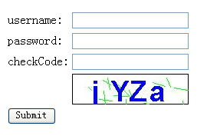
利用Session实现一次性验证码

Slide 30
利用Session实现一次性验证码
一次性验证码的主要目的就是为了限制人们利用工具软件来暴力猜测密码，其原理与利用Session防止表单重复提交的原理基本一样，只是将表单标识号变成了验证码的形式，并且要求用户将提示的验证码手工填写进一个表单字段中，而不是通过表单的隐藏字段自动回传给服务器。

Slide 31
利用Session实现一次性验证码
服务器程序接收到表单数据后，首先判断用户是否填写了正确的验证码，只有该验证码与服务器端保存的验证码匹配时，服务器程序才开始正常的表单处理流程。
密码猜测工具要逐一尝试每个密码的前题条件是先输入正确的验证码，而验证码是一次性有效的，这样基本上就阻断了密码猜测工具的自动地处理过程。

Slide 32
避免表单的重复提交
调用 RequestDispatcher.forward() 方法，浏览器所保留的URL 是先前的表单提交的 URL，此时点击”刷新”, 浏览器将再次提交用户先前输入的数据，引起重复提交。
如果采用 HttpServletResponse.sendRedirct() 方法将客户端重定向到成功页面，将不会出现重复一条问题。

Slide 33
利用Session防止表单重复提交
包含有FORM表单的页面必须通过一个服务器程序动态产生，服务器程序为每次产生的页面中的FORM表单都分配一个唯一的随机标识号，并在FORM表单的一个隐藏字段中设置这个标识号，同时在当前用户的Session域中保存这个标识号。
当用户提交FORM表单时，负责接收这一请求的服务器程序比较FORM表单隐藏字段中的标识号与存储在当前用户的Session域中的标识号是否相同，如果相同则处理表单数据，处理完后清除当前用户的Session域中存储的标识号。在下列情况下，服务器程序将忽略提交的表单请求：
当前用户的Session中不存在表单标识号
用户提交的表单数据中没有标识号字段
存储在当前用户的Session域中的表单标识号与表单数据中的标识号不同

Slide 34
利用Session防止表单重复提交
浏览器只有重新向WEB服务器请求包含FORM表单的页面时，服务器程序才又产生另外一个随机标识号，并将这个标识号保存在Session域中和作为新返回的FORM表单中的隐藏字段值。

Slide 35
Codeasier 让编码更容易！

